Slide 1
Проект-навык Яндекс Алисы «Фитнес»
Перетятко Максим
Калачев Всеволод
Иванов Макар

Slide 2
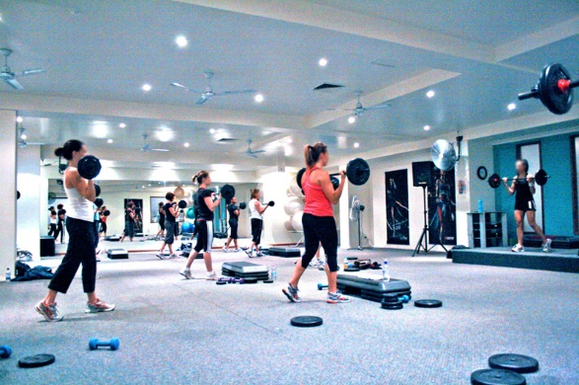
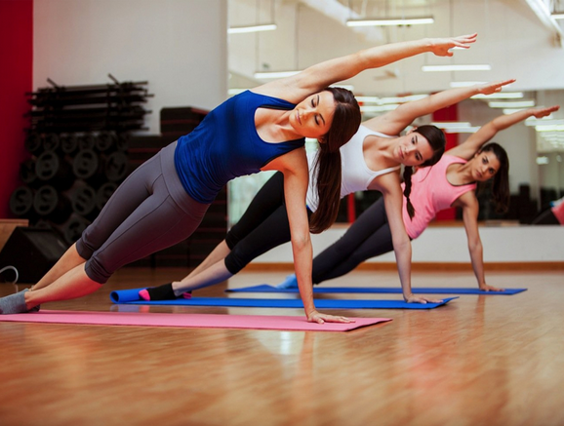
Цель и идея проекта возникли не спонтанно, а на почве многолетней проблемы — соблюдения человеком здорового образа жизни и контроля собственного веса и питания

Slide 3
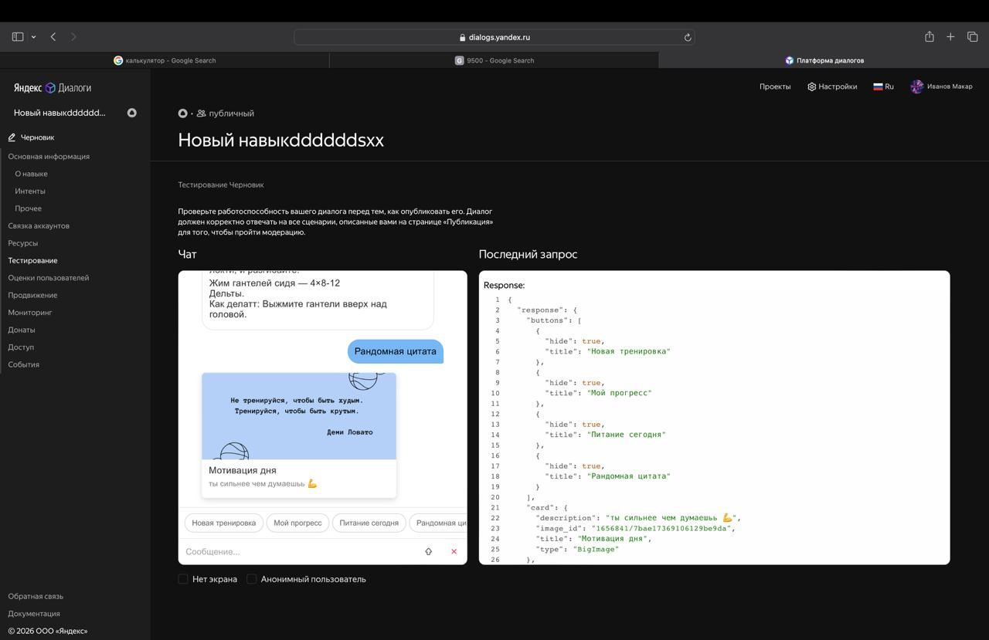
Благодаря технологии “навыка” стало возможным реализовать программу помощи для тех, кому хочется изменить себя и начать заниматься здоровым образом жизни. При помощи Яндекс Алисы(если настроить данный навык) теперь можно составлять тренировки, рацион полезной еды, а также следить за своим прогрессом в этой сфере

